Slide 1
2.4 有符号、无符号数（原码、补码、反码、移码）
1）无符号数（或正数）
字长为n位的二进制数：
表示范围：0 到 +2^{n} – 1
例：1011₂
(1*2³+0*2²+1*2¹+1*2⁰)₁₀ = 11₁₀
对于32位二进制，表示范围：
0 to +4,294,967,295

Slide 2
MIPS中11₁₀的存放（32位字长）
0000 | 0000 | 0000 | 0000 | 0000 | 0000 | 0000 | 1011
31302928 | … |  |  |  |  | … | 3 2 1 0
最高有效位
最低有效位
如果运算结果不能被32位表示（大于111…1），即发生溢出
P49翻译较难懂：实际的数由无穷多位组成，左边的0不写，只用右边若干位表示。（机器字长32位），要是运算结果不能用32位表示，就溢出了。

Slide 3
2）原码
为了在计算机中表示正/负数，增加一个符号位，0为正，1为负。
0000 | 0000 | 0000 | 0000 | 0000 | 0000 | 0000 | 1011
1000 | 0000 | 0000 | 0000 | 0000 | 0000 | 0000 | 1011
本例中，符号位在最高位。原码有正0（0000…0）负0（1000…0）
以n=4位为例：
0000（正0）
0001（+1）
0010
0011
0100
0101
0110
0111（+7）
1000（-0）
1001（-1）
1010
1011
1100
1101
1110
1111（-7）

Slide 4
原码表示范围
最大整数=0 111 1111=2⁷-1=127
最小整数=1 111 1111=-(2⁷-1)=-127 （绝对值最大）
即： -(2^{n-1}-1) ~ 2^{n-1}-1
最大纯小数原码 0.111 1111：
0.111 1111=1-0.000 0001=1-2⁻⁽⁸⁻¹⁾
最小纯小数原码 1.111 1111 (-0.1111111)
-0.111 1111=-(1-0.000 0001)=-(1- 2⁻⁽⁸⁻¹⁾)
即：-(1- 2^{-(n-1)}) ~ 1-2^{-(n-1)}

Slide 5
原码的缺点及补码
原码的缺点：实现减法不够减时要借位，借位难于操作（不同于进位只影响邻近的高位）。
模的概念：任何大于模的数，都可将模的整数倍丢掉而不至于造成错误。
例：时钟调校：10点调到6点
方法一：正拨8，10+8=18mod 12=6
方法二：倒拨4，10-4=10[(-4)+12]=10+8=18 (mod12)=6
既A-B=A+[(-B)+K] 模K
将补码引入计算机可将减法转换为加法
为什么计算机里可以减法转加法

Slide 6
补码
定义：对于纯小数，x=x0.x1x2…xn-1，共n位字长，其中0是符号位(2⁰)，符号位向更高位进位将丢失(模为2¹)，则
x 0 ≤ x ≤1-2^{-(n-1)}
[x]补=
2+x=2-|x| -1 ≤x ≤0
对于纯小数正数补码、原码相同。

Slide 7
定义：对于纯整数，设x= x₀x₁x₂x₃…x _{n-1，}共n位字长，其中x₀为符号位，模为2^{n}，它的补码定义为：
X 0≤x≤ 2^{n-1}-1
[x]_{补}=
2^{n}+x= 2^{n} -|x| -2^{n-1} ≤x＜0

Slide 8
字长为n位的纯整数二进制补码与十进制的关系：
纯整数表示范围：: –2^{n – 1} to +2^{n – 1} – 1
对于32位数表示范围：
–2,147,483,648 ~ +2,147,483,647
对于8位数表示范围：
-128~127
例：1111 1111 1111 1111 1111 1111 1111 1100₂ = –1×2³¹ + 1×2³⁰ + … + 1×2² +0×2¹ +0×2⁰ = –2,147,483,648 + 2,147,483,644
= –4₁₀

Slide 9
真值（原码） 补码：
如果符号位为0，则该数为正数，
补码=原码
如果符号位为1，则该数为负数，
补码=除符号位外，原码按位取反，末位加1
以n=4为例
0000（0）
0001（+1）
0010
0011
0100
0101
0110
0111（+7）
1000（除符号位按位取反111，加1，1000，为8。所以补码可以表示-8）
1001（-7）
1010
1011
1100
1101
1110
1111（-1）

Slide 10
纯小数补码（与原码转换方法同纯整数）
补码可表示的最小数值是(-1)补=1.000 0000
最大值与原码相同1-2^{(n-1)} 字长n位

Slide 11
求反（变补）
已知(y)_{补}求(-y)_{补}
连同符号位在内按位取反，末位+1
+2 = 0000 0000 … 0010₂
–2 = 1111 1111 … 1101₂ + 1 = 1111 1111 … 1110₂

Slide 12
补码数据的符号扩展
用于将n位表示的二进制补码转化为多于n位
正数前补若干0，负数前补若干1
例: 8-bit 到 16-bit
+2: 0000 0010 => 0000 0000 0000 0010
–2: 1111 1110 => 1111 1111 1111 1110

Slide 13
4）反码
定义：对于纯小数， x₀.x₁x₂x₃…x _{n-1}，共n位字长，反码的定义为：
X 0≤x≤ 1- 2^{-(n-1)}
[x]反=
(2- 2^{-(n-1)} )+x -(1- 2^{-(n-1)} )≤x＜0
转换方法：
对于正数，原码反码相同，
对于负数，除符号位外，将原码的数值位按位取反。
[+0]_{反}=0.0…0，[-0]_{反}=1.1…11

Slide 14
定义：对于纯整数， x₀x₁x₂x₃…x _{n-1}，共n位字长，反码的定义为：
X 0≤x≤ 2^{(n-1)} -1
[x]_{反}=
( 2^{n}-1 )+x -( 2^{(n-1)}-1 )≤x＜0
转换方法：同纯小数。
[+0]_{反}=00…0，[-0]_{反}=11…11
取值范围：同原码。可表示数据个数：同原码

Slide 15
5）移码
若纯整数x为n位（包括符号位），则其移码定义为
[x]_{移}=2^{(n-1)}+x，- 2^{(n-1)}≤x≤ 2^{(n-1)}-1
移码用在计算机浮点数的阶码（表示指数，都是整数）中，所以不研究纯小数。
移码的转换方法：将补码符号位取反
表示范围：与补码相同
(-128)_{移}=0000 0000 (127)_{移}=1111 1111
0的移码是唯一的：[+0]_{移}=[-0]_{移}=10…0
x1<x2 [x1]移<[x2]移

Slide 16
补码
符号位取反
除符号位，按位取反+1，<0
只有整数
移码
原码
反码
除符号位，按位取反，<0
+ 0
- 1
真值

Slide 17
作业五
2.12

Slide 18
2.5 计算机中指令的表示

Slide 19
机器语言
1）汇编语言：助记符
机器语言：01串（指令），指令的数字形式

Slide 20
机器语言
2）指令格式：指令的布局形式。包含操作码和地址码。
操作码：用来表示该指令所要完成的操作(加、减、乘、除、数据传送等)，其长度取决于指令系统中的指令条数。
地址码：用来描述该指令的操作对象。可以直接给出操作数；指出操作数的存储器地址；或寄存器地址(即寄存器号)
为遵循简单源于规整原则，MIPS指令集的指令都是32位。但是其他芯片有变长指令集。

Slide 21
3）例：MIPS的R型指令格式
op
rs
rt
rd
shamt
funct
6 bits
5 bits
5 bits
5 bits
5 bits
6 bits
op: operation code (opcode)操作码
rs: 第一个源寄存器号
rt: 第二个源寄存器号
rd: 目标寄存器号
shamt: 位移量 (介绍移位指令前取值00000)
funct: 功能码(扩展opcode的变式)
例：P517的add和addu指令op都是0，但funct一个是0x20一个是0x21（and，sub指令类似）
设计各段位数的原因

Slide 22
MIPS的寄存器号
$t0 – $t7 ：8 – 15
$t8 – $t9 ：24 – 25
$s0 – $s7 ：16 – 23
所以：add $t0, $s1, $s2
op
$s1
$s2
$t0
0
add
0
17
18
8
0
32
000000
10001
10010
01000
00000
100000
00000010001100100100000000100000₂ = 02324020₁₆

Slide 23
4）十六进制与二进制转换
0 | 0000 | 4 | 0100 | 8 | 1000 | c | 1100
1 | 0001 | 5 | 0101 | 9 | 1001 | d | 1101
2 | 0010 | 6 | 0110 | a | 1010 | e | 1110
3 | 0011 | 7 | 0111 | b | 1011 | f | 1111
例: eca8 6420
1110 1100 1010 1000 0110 0100 0010 0000
由于计算机的字长常为4的倍数，所以常采用16进制表示形式。

Slide 24
设计原则4
优秀的设计需要适宜的折中方案
例如：取字指令lw $t0, 常数($s3)中需要指明两个寄存器和一个常数，若常数占5位（在上述R型指令中三个操作数都为5位，对于寄存器足够2⁵=32），则寻址范围限制在基址附近2⁵（32），若这个常数对应数组下标，则常常需要大于32。
折中：指令长度相同（为了规整），但不同类型指令采用不同指令格式。（事实上，操作码长度，地址码个数和长度都可依情况改变）

Slide 25
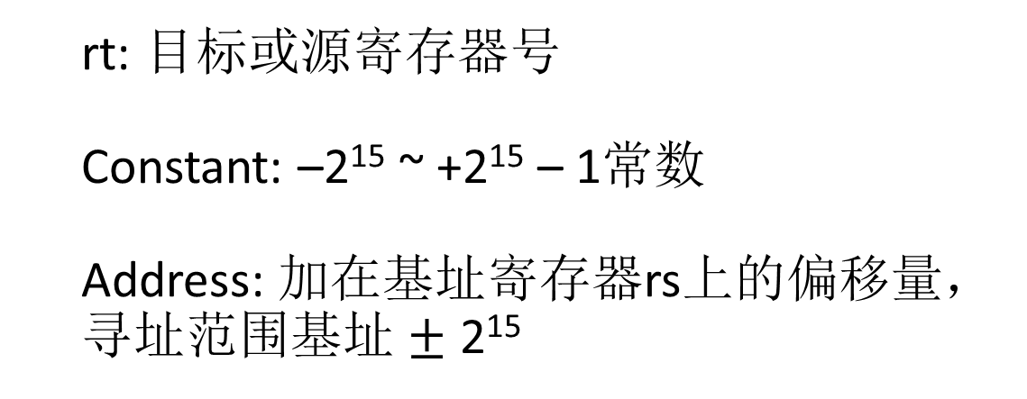
lw rt, offset(rs)
addi rt, rs, imm
5）MIPS的I型指令
用于立即数和数据传输类指令
op
rs
rt
constant or address
6 bits
5 bits
5 bits
16 bits
指令尽量相似
rt: 目标或源寄存器号
Constant: –2¹⁵~ +2¹⁵ – 1常数
Address: 加在基址寄存器rs上的偏移量，寻址范围$基址±$ 2¹⁵

Slide 26
例 取数指令 (I format):
lw $t0, 24($s3)
35 19 8 24₁₀
Memory
24₁₀ + $s3 =
0xf f f f f f f f
. . . 0001 1000
+ . . . 1001 0100
. . . 1010 1100 =
0x120040ac
$t0
0x120040ac
$s3
0x12004094
基地址
0x0000000c
0x00000008
0x00000004
0x00000000
data
word address (hex)

Slide 27
几条指令的具体格式
操作码的分配（补充）
下面是几条指令的具体格式：
指令 | 格式 | op | rs | rt | rd | shamt | funct
add | R | 0 | 寄存器号 | 寄存器号 | 寄存器号 | 0 | 32
sub | R | 0 | 寄存器号 | 寄存器号 | 寄存器号 | 0 | 34
addi | I | 8 | 寄存器号 | 寄存器号 | 常数
lw | I | 35 | 寄存器号 | 寄存器号 | 地址
sw | I | 43 | 寄存器号 | 寄存器号 | 地址
保持指令的相似性人可降低复杂度。RI型指令前3个字段长度相等，I第四字段与R后三个字段长度之和相等。
Op使用不同区间值，便于区别RI型指令

Slide 28
区间
特征位（变长或定长）
哈弗曼编码（变长操作码）
蓝色的部分为操作码，红色的部分决定是否扩展
［例4.1］ 指令字长为12位，每个地址码为3位，采用扩展操作码的方式，设计4条三地址指令、255条一地址指令和8条零地址指令。
(1) 写出扩展表示；(2) 画出指令译码逻辑图；
(3) 计算操作码平均长度。
解：(1) 操作码的扩展表示如下：
0 0 0 ××× ××× ×××
… 4条三地址指令
0 1 1 ××× ××× ×××
1 0 0 0 0 0 0 0 0 ×××
… 255条一地址指令
1 1 1 1 1 1 1 1 0 ×××
1 1 1 1 1 1 1 1 1 0 0 0
… 8条零地址指令
1 1 1 1 1 1 1 1 1 1 1 1

Slide 29
8种状态中，当高三位取100时y4有效，101时y5有效，110时y6有效，111时y7有效，三信号相或，决定下一个译码器是否做指令译码。
(3) 操作码平均长度=(4×3＋9×255＋12×8)/267=9。

Slide 30
例：从C到机器语言。
设A的基址存放在$t1中，h存放在$s2中，下面的C赋值语句翻译成MIPS机器指令。
A[300] = h + A[300]
A[0]+300
$t1+300
$t1+300*4
按字节编址，MIPS字长32位，一个数值4字节
Lw $t0,1200($t1)
将A[300]从内存地址$t1+1200取到寄存器$t0

Slide 31
例：设A的基址存放在$t1中，h存放在$s2中，下面的C赋值语句翻译成MIPS机器指令。
A[300] = h + A[300]
h + A[300]
$S2
$t0
add $t0,$s2,$t0
相加结果暂存于$t0

Slide 32
例：设A的基址存放在$t1中，h存放在$s2中，下面的C赋值语句翻译成MIPS机器指令。
A[300] = h + A[300]
sw $t0,1200($t1)
结果仍存A[300]
所以MIPS程序为：
lw $t0,1200($t1) #操作码35，源寄存器号rt为8，源寄存器号rs为9，地址1200
add $t0,$s2,$t0 #操作码0，目标寄存器rd为8，两个源分别为18和8
sw $t0,1200($t1) #操作码43，源寄存器8，9，地址1200

Slide 33
op | rs | rt | rd | shamt | funct
op | rs | rt | address
35 | 9 | 8 | 1200
0 | 18 | 8 | 8 | 0 | 32
43 | 9 | 8 | 1200
机器语言
100011 | 01001 | 01000 | 0000 0100 1011 0000
000000 | 10010 | 01000 | 01000 | 00000 | 100000
101011 | 01001 | 01000 | 0000 0100 1011 0000

Slide 34
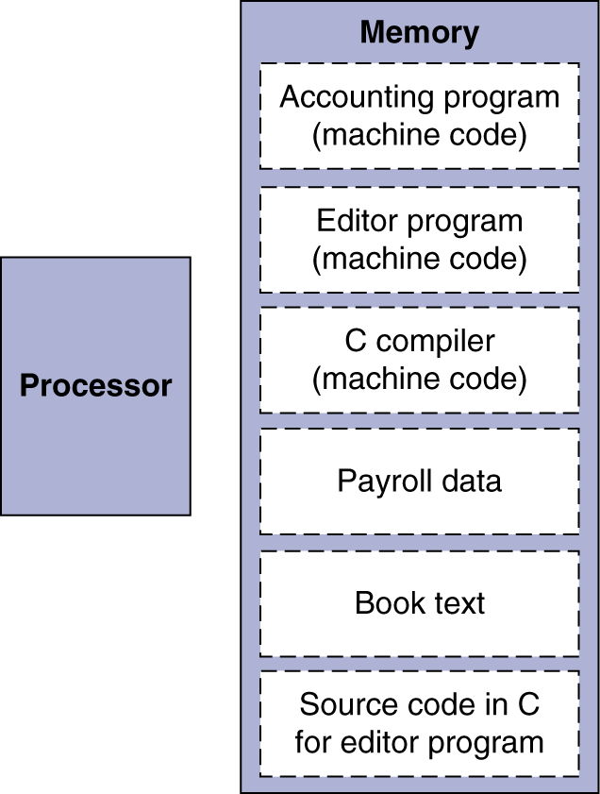
存储程序
指令和数据都用二进制表示
都存储于内存
程序可以作用于程序，如：编译、链接程序
二进制兼容允许程序通用于不同的计算机。（工业界的指令集架构ISAs，Instruction Set Architecture）

Slide 35
作业六
2.10
2.12

Slide 36
2.6 逻辑操作
高级语言和汇编语言都提供逻辑右（左）移指令
逻辑操作 | C运算符 | Java运算符 | MIPS指令
左移 | << | << | sll
右移 | >> | >>> | srl
按位与 | & | & | and, andi
按位或 | | | | | or, ori
按位取反 | ~ | ~ | nor
可以用于取一个字中的某些位，或插入某些位。左移操作还可以做乘2用。

Slide 37
逻辑左移运算
0000 0000 0000 0000 0000 0000 0000 1001 （十进制9）
左移4位（空位补0）：
0000 0000 0000 0000 0000 0000 1001 0000 （十进制144=9*2⁴=9*16） 左移相当于乘以2^{i}
逻辑右移运算
0000 0000 0000 0000 0000 0000 1001 0000 （十进制144）
右移4位（空位补0）：
0000 0000 0000 0000 0000 0000 0000 1001 （十进制9 =144/2⁴）
右移相当于除以2^{i}，仅对无符号数正确）

Slide 38
逻辑左移运算
0000 0000 0000 0000 0000 0000 0000 1001 （十进制9）
左移4位（空位补0）：
0000 0000 0000 0000 0000 0000 1001 0000 （十进制144=9*2⁴=9*16） 左移相当于乘以2^{i}
这种移位被称为“逻辑”移位，因为移出的空位补0
逻辑右移运算
0000 0000 0000 0000 0000 0000 1001 0000 （十进制144）
右移4位（空位补0）：
0000 0000 0000 0000 0000 0000 0000 1001 （十进制9 =144/2⁴）
右移相当于除以2^{i}，仅对无符号数正确）

Slide 39
（补充）算数移位
算术移位：指寄存器中带符号数据的移位，移位时：
符号位不变
数值左移相当于乘2，右移不一定是除2
带符号数的移动规则有原码、补码、反码有关

Slide 40
原码表示的正负数的算术移位规则：
符号位不变，只是绝对值移位
末端补0
最高/低数值位丢失
A₁ A₂ A₃ A₄ A₅ A₆ A₇ A₈
0 0 1 0 1 1 0 0 右移
0 0 0 1 0 1 1 0
验算：右移一位除2
(00101100)₂=(44)₁₀
(00010110)₂=(22)₁₀
除得尽（偶数）时是除2
A₁ A₂ A₃ A₄ A₅ A₆ A₇ A₈
1 0 1 1 0 1 0 1 左移
1 1 1 0 1 0 1 0
验算：左移一位乘2
(10110101)₂=(-53)₁₀
(11101010)₂=(-106)₁₀

Slide 41
补码表示的正负数的算术移位规则：
符号位参与移位操作
右移时，末端补入符号位
左移时，末端补0
A₁ A₂ A₃ A₄ A₅ A₆ A₇ A₈
1 0 1 1 0 1 0 1 右移
1 1 0 1 1 0 1 0
验算：右移一位除2
(11010111)₂=(-87)₁₀
(10101011)₂=(-43)₁₀
除不尽时并不等于除2
A₁ A₂ A₃ A₄ A₅ A₆ A₇ A₈
1 0 1 1 0 1 0 1 左移
0 1 1 0 1 0 1 0
补码:10110101__原码:11001011
__真值:-1001011__-75
-75*2=-150>-128即(-2⁷)见补码定义
溢出

Slide 42
反码表示的正负数移位规则
符号参与移位操作
对于正数，移位时末端补0
对于负数，移位时末端补1
遵循一个规则：保持真值正确。
MIPS包含算数右移指令，见P519

Slide 43
逻辑左移指令（属于R型指令）
sll rd,rt,shamt # rt中的数左移shamt位，空出的位补0，结果存rd
op
rs
rt
rd
shamt
funct
6 bits
5 bits
5 bits
5 bits
5 bits
6 bits
其中，op和funct为0，shamt是移位量，rs不使用置为0。
逻辑右移指令
srl rd,rt,shamt # rt中的数右移shamt位，空出的位补0，结果存rd
指令格式同上，op为0，funct为6。（见附录B，P519）

Slide 44
逻辑左移指令（属于R型指令）
sll rd,rt,shamt # rt中的数左移shamt位，空出的位补0，结果存rd
op
rs
rt
rd
shamt
funct
6 bits
5 bits
5 bits
5 bits
5 bits
6 bits
其中，op和funct为0，shamt是移位量，rs不使用置为0。
逻辑右移指令
srl rd,rt,shamt # rt中的数右移shamt位，空出的位补0，结果存rd
指令格式同上，op为0，funct为6。（见附录B，P519）
Shamt是5位，0~2⁵-1（即11111，31），字长32位，足够移动位数

Slide 45
按位逻辑与
助记符
and rd,rs,st # rs,rt按位与，结果存rd
指令格式R型指令，op为0，funct为0x20，shamt为0
掩码，选出某些位，其余清0
例：and $t0, $t1, $t2 #$t1中与$t2中0对应的位被清0后一个操作数称为掩码。
$t2
0000 0000 0000 0000 0000 1101 1100 0000
$t1
0000 0000 0000 0000 0011 1100 0000 0000
$t0
0000 0000 0000 0000 0000 1100 0000 0000

Slide 46
按位逻辑或
助记符
or rd,rs,rt # rs,rt按位与，结果存rd
指令格式R型指令，op为0，funct为0x25，shamt为0
给某些位置1，其余不变
例：or $t0, $t1, $t2 #$t2中与$t1的1对应的位置1
$t2
0000 0000 0000 0000 0000 1101 1100 0000
$t1
0000 0000 0000 0000 0011 1100 0000 0000
$t0
0000 0000 0000 0000 0011 1101 1100 0000

Slide 47
按位取反、或非
nor rd,rs,rt #rs,rt逐位或非，结果存rd
指令格式R型指令，op为0，funct为0x27，shamt为0
not rdest,rsrc #伪指令，将rsrc逐位取反
等价于：nor rd,rs,$zero
例： nor $t0, $t1, $zero
为了保持三个数的格式实现NOT
$t1
0000 0000 0000 0000 0011 1100 0000 0000
$t0
1111 1111 1111 1111 1100 0011 1111 1111

Slide 48
2.7 决策指令（分支）
当某个条件为真转移到某有标签的指令执行，否则继续执行下一条指令。
beq rs, rt, L1
if (rs == rt) 转移到标签为L1的指令;
bne rs, rt, L1
if (rs != rt) 转移到标签为L1的指令;
j L1
无条件转移到标签为L1的指令

Slide 49
2.7 决策指令（分支）
beq rs, rt, L1指令格式（I型指令）：
4 rs rt 16 bit offset
bne rs, rt, L1指令格式（I型指令）：
5 rs rt 16 bit offset
j L1指令格式（J型指令）：
2 | 26位地址
16位的偏移量如何计算？指令中只给出了标号？见2.10节

Slide 50
2.7 决策指令（分支）
beq rs, rt, L1指令格式（I型指令）：
4 rs rt 16 bit offset
3种指令格式，均为32位长度：
bne rs, rt, L1指令格式（I型指令）：
op
rs
rt
rd
sa
funct
R 型
op
rs
rt
immediate
I 型
5 rs rt 16 bit offset
op
jump target
J 型
j L1指令格式（J型指令）：
2 | 26位地址

Slide 51
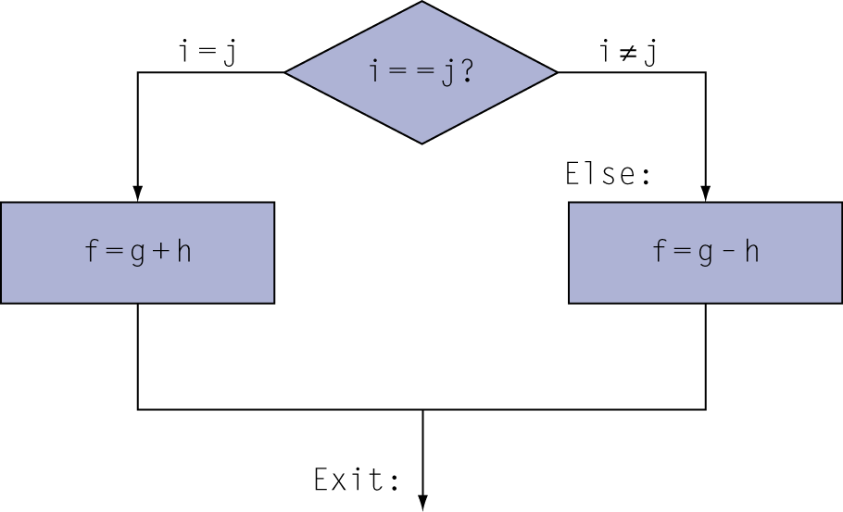
编译if-then-else语句
C 语言代码:
if (i==j) f = g+h; else f = g-h;
设f, g, … 存储于$s0, $s1, …
对应的MIPS 代码:
bne $s3, $s4, Else add $s0, $s1, $s2 j Exit Else: sub $s0, $s1, $s2 Exit: …
bne的16位的偏移量，j的跳转地址如何计算？汇编语言程序中只给出了标号？见2.10节，由汇编完成。

Slide 52
2.7.1 循环
C 代码:
while (save[i] == k) i += 1;
I存于$s3, k存于$s5, save的基址存于$s6
对应的MIPS代码:
Loop: sll $t1, $s3, 2 # $t1=i*4 add $t1, $t1, $s6#$t1=基址+i*4，即save[i]地址 lw $t0, 0($t1) #将save[i]从内存取出 bne $t0, $s5, Exit #save[i]≠K退出 addi $s3, $s3, 1 #i=i+1 j Loop #循环 Exit: …

Slide 53
基本块
基本块是没有
分支（除了块尾）
分支目标 （除了块首）
的指令序列。
编译最初阶段的任务之一就是将程序分为若干基本块。

Slide 54
其他逻辑运算指令
当情况为true则置1否则置0（set on less than）
slt rd, rs, rt
if (rs < rt) rd = 1; else rd = 0;
slti rt, rs, constant
if (rs < constant) rt = 1; else rt = 0;
与beq, bne组合应用（blt $s1, $s2, Label伪指令,小于分支指令）
slt $t0, $s1, $s2 # if ($s1 < $s2) bne $t0, $zero, L # branch to L

Slide 55
组合使用slt、slti、beq、bne和$zero可以实现所有比较条件：=、≠、<、≤、>、≥（见P521伪指令）
不再设置blt（branch less than）因为该指令复杂（包含至少比较和分支两个动作），需要较长指令周期（完成指令动作的总时间），但汇编器将其扩展为伪指令。（见前页的例子）

Slide 56
有符号和无符号数的比较
有符号数的比较： slt, slti（补码）
无符号数的比较：sltu, sltui
例：
$s0 = 1111 1111 1111 1111 1111 1111 1111 1111
$s1 = 0000 0000 0000 0000 0000 0000 0000 0001
slt $t0, $s0, $s1 # signed
–1 < +1 ⇒ $t0 = 1
sltu $t0, $s0, $s1 # unsigned
+4,294,967,295 > +1 ⇒ $t0 = 0

Slide 57
将有符号数当作无符号数来比较是检验数组下标越界的捷径，即当0 ≤ x < y (max)数组下标不越界
sltu $t0, $s1, $t2 # $t0 = 0 if # $s1 > $t2 (max) # or $s1 < 0 (min) beq $t0, $zero, IOOB # go to IOOB if # $t0 = 0
数组下标越界情况1：下标大于$t2中存放的最大值
（若$s1为5（0101），$t2为4（0100），5不小于4，则$t0为0， 0=0，所以分支）
数组下标越界情况2：下标为负数，则补码为1…，对应无符号数大于0…
（若$s1为-2（1110），$t2为4（0100），则$t0为0，0=0，所以分支）
因为有符号的负数最高位为1，看上去是非常大的无符号数，所以用上述方法同时检测了x < y和x是否为负。

Slide 58
作业七
2.18.1 .2
2.22
2.23
2.26
2.27

